Slide 1
ESTRUCTURAS
DO-WHILE Y FOR

Slide 2
DO-WHILE?
Esta estructura de repetición es similar a la
estructura while. En while la condición para
que se repita el bloque de instrucciones se
evalúa desde el principio del ciclo de
repeticiones, en cambio, en la estructura
do-while, al principio se ejecuta el bloque y
Luego se evalúa la condición para ver si se
Sigue ejecutando o no. Esto significa que el
bloque se ejecutará por lo menos una vez.

Slide 3

Sintaxis
do { bloque de enunciados; } while (condición);

Slide 4
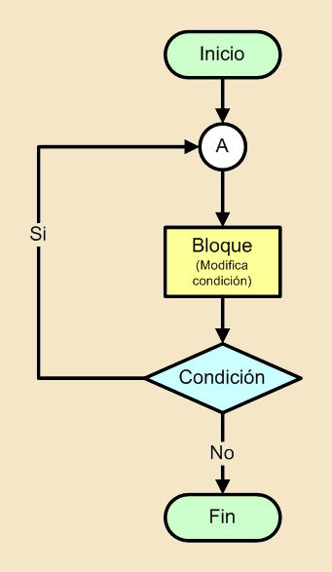
Diagrama de Flujo

Slide 5
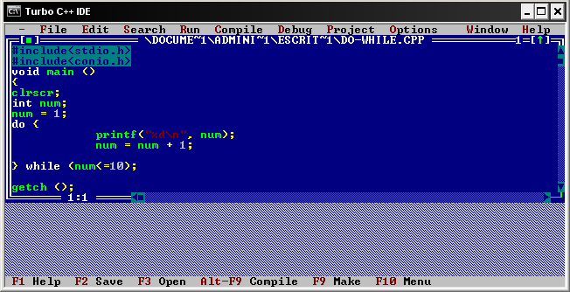
EJEMPLO

Slide 6
FOR
La estructura for sirve para repetir un código
dependiendo de un contador. Primero se crea la
variable contador de tipo entero (será la variable de
control en el for). Luego se ejecuta la estructura for
iniciando la variable contador . Luego se verifica
que se cumple la condición contador y se ejecuta el
bloque dentro de la estructura, o sea, imprime en
pantalla. Luego la variable contador es incrementada
en uno con la expresión contador++ y el ciclo se inicia
otra vez.

Slide 7
Sintaxis
for (inicial ; condición ; contador)
{
intrucciones a ejecutar;
}

Slide 8
Donde:
Incremento de la Variable de control
for (contador=1;contador<=10;contador++);
Variable de Control
Palabra reservada
Variable final de la variable de control

Slide 9
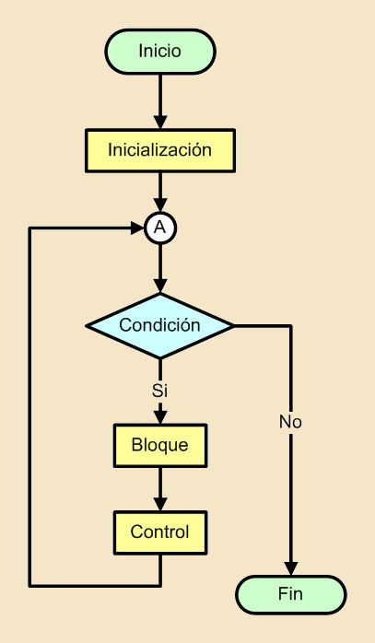
Diagrama de Flujo

Slide 10
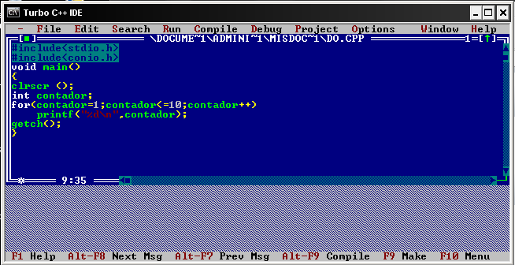
EJEMPLO

